Slide 1

Il PIAO e le attività FormezPA a supporto delle PPA
Claudia Migliore
Direttore Performance e valore pubblico FormezPA
«Assemblea ANCI – 23 novembre 2022»

Slide 2
Il quadro normativo
Decreto legge 9 giugno 2021 n. 80 → L. 6 agosto 2021, n. 113 | Introduzione del PIAO Contenuti generali
Decreto del Presidente della Repubblica 24 giugno 2022 n. 81 | Assorbimento degli adempimenti all’interno del PIAO e soppressione dei piani
Decreto Ministeriale 30 giugno 2022 n. 132 | Definizione dei contenuti del PIAO tipo e del PIAO semplificato

Slide 3
STRUTTURA e CONTENUTI del PIAO
ART. 2, DM 132/2022 - Regolamento «PIAO»
(Composizione del Piano Integrato di Attività e Organizzazione)
1. Il PIAO contiene la scheda anagrafica dell’amministrazione ed è suddiviso nelle Sezioni di cui agli articoli 3, 4 e 5.
Le sezioni sono a loro volta ripartite in sottosezioni di programmazione, riferite a specifici ambiti di attività amministrativa e gestionali.
Ciascuna sezione del PIAO deve avere contenuto sintetico e descrittivo delle relative azioni programmate, secondo quanto stabilito dal presente decreto, per il periodo di applicazione del Piano stesso, con particolare riferimento, ove ve ne sia necessità, alla fissazione di obiettivi temporali intermedi.
2. Sono esclusi dal PIAO gli adempimenti di carattere finanziario non contenuti nell’elenco di cui all’articolo 6, comma 2, lettere da a) a g), del D.L 80/2021, convertito, con modificazioni, dalla L. 113/2021.

Slide 4
SEZIONE 1) SCHEDA ANAGRAFICA (SI >50 dipendenti)
PROGRAMMAZIONE | SEZIONE 2) VALORE PUBBLICO, PERFORMANCE E ANTICORRUZIONE
 |  | Sottosezione 2.1) + VALORE PUBBLICO (SI >50 dipendenti)
 | PARTE GENE-RALE | Da sinergizzare con Piani Strategici previsti per ogni comparto/cluster Enti Locali: la sottosezione a) sul Valore Pubblico fa riferimento alle previsioni generali contenute nella Sezione strategica del DUP (Documento Unico di Programmazione)
 | PARTE FUNZIO- NALE
 |  | Sottosezione 2.2) +PERFORMANCE (SI >50 dipendenti) |  | Sottosezione 2.3) –RISCHI (SI >50 dipendenti) (RISCHI CORRUTTIVI e TRASPARENZA)
 | PARTE GENE-RALE | PdP: Piano della Performance PEG/PdP/PdO: Piano Esecutivo di Gestione / Piano della Performance / Piano dettagliato degli Obiettivi (Enti Locali) PAP: Piano delle Azioni Positive PAC: Piano delle Azioni Concrete PRDS: Piano di Razionalizzazione delle Dotazioni Strumentali |  | PTPCT: Piano Triennale per la Prevenzione della Corruzione e della Trasparenza
 | PARTE FUNZIO-NALE
 |  | SEZIONE 3) +SALUTE (ORGANIZZAZIONE e CAPITALE UMANO)
 |  | Salute Organizzativa |  | Salute Professionale
 |  | (ORGANIZZAZIONE) |  | (CAPITALE UMANO)
 |  | Sottosezione | Sottosezione | Sottosezione | Sottosezione
 |  | 3.1) Struttura organizzativa (SI >50 dipendenti) | 3.2) Organizzazione Lavoro agile (SI >50 dipendenti) | 3.3) Piano Triennale dei fabbisogni di personale (SI >50 dipendenti) | 3.3) Formazione del personale (SI >50 dipendenti)
 | PARTE GENE-RALE |  | POLA: Piano Organizzativo del Lavoro Agile | PFABB: Piano dei Fabbisogni del Personale | PFORM: Piano della Formazione
 | PARTE FUNZIO-NALE
SEZIONE 4) MONITORAGGIO (SI >50 dipendenti)

Slide 5
PIANIFICAZIONE ALTA o ORIZZONTE DELLA PROGRAMMAZIONE SEZIONE + VALORE PUBBLICO
PROGRAMMAZIONE CENTRALE o LEVA PER CREARE + VP Sottosezione +PERFORMANCE | PROGRAMMAZIONE CENTRALE o LEVA PER PROTEGGERE + VP Sottosezione -RISCHI (RISCHI CORRUTTIVI E TRASPARENZA)
PROGRAMMAZIONE BASE o PRESUPPOSTO PER + PERFORMANCE, - RISCHI, + VP SEZIONE +SALUTE (ORGANIZZAZIONE e CAPITALE UMANO)
Sottosezione Salute Organizzativa (ORGANIZZAZIONE) | Sottosezione Salute Professionale (CAPITALE UMANO)

Slide 6
COERENZA con la PROGRAMMAZIONE ECO-FIN
PIAO
Tabella di coerenza eco-fin.
SEZIONE + VALORE PUBBLICO
Sottosezione +PERFORMANCE | Sottosezione -RISCHI (RISCHI CORRUTTIVI E TRASPARENZA)
SEZIONE+SALUTE (ORGANIZZAZIONE e CAPITALE UMANO)
Sottosezione Salute Organizzativa (ORGANIZZAZIONE) | Sottosezione Salute Professionale (CAPITALE UMANO)
Spese e Entrate Costi e Ricavi Investimenti e Finanziamenti coerenti con gli obiettivi di VP
Spese e Entrate Costi e Ricavi Investimenti e Finanziamenti coerenti con le performance | Spese e Entrate Costi e Ricavi Investimenti e Finanziamenti coerenti con le misure di gestione dei rischi corruttivi e la trasparenza
SEZIONE+SALUTE (ORGANIZZAZIONE e CAPITALE UMANO)
Spese e Entrate Costi e Ricavi Investimenti e Finanziamenti coerenti con le azioni organizzative | Spese e Entrate Costi e Ricavi Investimenti e Finanziamenti coerenti con le azioni professionali

Slide 7
Il PIAO semplificato (1)
Sottosezione | Obbligatorietà per enti < 50 dipendenti
A) Valore pubblico | NO
B) Performance | NO
C) Rischi corruttivi e trasparenza | SI La mappatura dei processi, limitandosi all'aggiornamento di quella esistente all'entrata in vigore del presente decreto considerando, ai sensi dell'articolo 1, comma 16, della legge n. 190 del 2012, quali aree a rischio corruttivo, quelle relative a: a) autorizzazione/concessione; b) contratti pubblici; c) concessione ed erogazione di sovvenzioni, contributi; d) concorsi e prove selettive; e) processi, individuati dal Responsabile della Prevenzione della Corruzione e della Trasparenza (RPCT) e dai responsabili degli uffici, ritenuti di maggiore rilievo per il raggiungimento degli obiettivi di performance a protezione del valore pubblico. Ù L'aggiornamento nel triennio di vigenza della sezione avviene in presenza di fatti corruttivi, modifiche organizzative rilevanti o ipotesi di disfunzioni amministrative significative intercorse ovvero di aggiornamenti o modifiche degli obiettivi di performance a protezione del valore pubblico. Scaduto il triennio di validita', il Piano e' modificato sulla base delle risultanze dei monitoraggi effettuati nel triennio.

Slide 8
Il PIAO semplificato (2)
Sottosezione | Obbligatorietà per enti <50 dipendenti
D) Organizzazione e capitale umano
a) Struttura organizzativa: in questa sottosezione è illustrato il modello organizzativo adottato dall’Amministrazione, e sono individuati gli interventi e le azioni necessarie programmate di cui all’articolo 3, comma 1, lettera a); | SI’
b) Organizzazione del lavoro agile: in questa sottosezione sono indicati, in coerenza con la definizione degli istituti del lavoro agile stabiliti dalla Contrattazione collettiva nazionale, la strategia e gli obiettivi di sviluppo di modelli di organizzazione del lavoro, anche da remoto, adottati dall’amministrazione. A tale fine, ciascun Piano deve prevedere: [omissis] | SI’
c) Piano triennale dei fabbisogni di personale: indica la consistenza di personale al 31 dicembre dell’anno precedente a quello di adozione del Piano, suddiviso per inquadramento professionale e deve evidenziare:
1) la capacità assunzionale dell’amministrazione, calcolata sulla base dei vigenti vincoli di spesa; | NO
2) la programmazione delle cessazioni dal servizio, effettuata sulla base della disciplina vigente, e la stima dell’evoluzione dei fabbisogni di personale in relazione alle scelte in materia di reclutamento, operate sulla base della digitalizzazione dei processi, delle esternalizzazioni o internalizzazioni o dismissioni di servizi, attività o funzioni; | SI’
3) le strategie di copertura del fabbisogno, ove individuate; | NO
4) le strategie di formazione del personale, evidenziando le priorità strategiche in termini di riqualificazione o potenziamento delle competenze organizzate per livello organizzativo e per filiera professionale; | NO
5) le situazioni di soprannumero o le eccedenze di personale, in relazione alle esigenze funzionali | NO

Slide 9

La RATIO del PIAO
Valore Pubblico
di
per la creazione
triennali
alle strategie
in modo funzionale
degli obiettivi operativi
e relative performance
delle misure di gestione dei rischi
e relativi indicatori
della salute organizzativa e professionale
Il PIAO è uno strumento di programmazione integrata

Slide 10
  L’integrazione nella programmazione
“ITER programmatico”:
+VALORE PUBBLICO → + PERFORMANCE→
-RISCHI →
+SALUTE
“LOGICA d’integrazione funzionale”:
i contenuti di ogni sotto-sezione
devono essere programmati in modo funzionale
al Valore Pubblico che si vuole creare
SEZIONE + VALORE PUBBLICO
Sottosezione +PERFORMANCE | Sottosezione -RISCHI (RISCHI CORRUTTIVI E TRASPARENZA)
SEZIONE+SALUTE (ORGANIZZAZIONE e CAPITALE UMANO)
Sottosezione Salute Organizzativa (ORGANIZZAZIONE) | Sottosezione Salute Professionale (CAPITALE UMANO)
Valore Pubblico
obiettivi operativi
e performance
strategie
triennali
misure di gestione dei rischi e indicatori
salute organizzativa e professionale

Slide 11
L’integrazione nelle risorse umane
Integration Team permanente (Responsabili: Valore Pubblico e strategie; Performance; Anticorruzione e Trasparenza; Organizzazione; Lavoro Agile; Fabbisogno del personale; Formazione del personale; Area economico-finanziaria-patrimoniale; Transizione Digitale; Comunicazione)
Integration Team tematico (Responsabili delle politiche 2023-2025)
Stakeholders degli obiettivi di Valore Pubblico

Slide 12

Il PIAO e il valore pubblico
  Che cosa è
  il Valore Pubblico?
IMPATTO generato dalle politiche dell’ente
sul livello di BENESSERE complessivo e multidimensionale
(economico, sociale, ambientale e/o sanitario, ecc.)
di cittadini e imprese.
  in senso
  STRETTO
  in senso
  AMPIO
  Effetto: benessere addizionale
ottenuto governando le PERFORMANCE in tale direzione,
a partire dalla cura della SALUTE delle risorse dell’ente.
  Leva (performance) e Presupposto (salute)

Slide 13

  Come si CREA il Valore Pubblico? La leva del PERFORMANCE MANAGEMENT
Impatti | Salute
Efficacia | Efficienza
Livello 1
VALORE PUBBLICO
o Performance delle Performance
Impatto sociale | Impatto economico
Impatto ambientale | Impatto sanitario
Livello 2a
IMPATTI o Performance Istituzionali
(Orizzonte delle Perf. Organizzative)
IMPATTI
Quantitativa erogata | Quantitativa fruita
Qualitativa percepita | Qualitativa erogata
Livello 2b
EFFICACIA
(Cuore delle Perf. Organizzative)
EFFICACIA
La PIRAMIDE
del Valore Pubblico
PERFORMANCE ORGANIZZATIVE
Efficienza finanziaria | Efficienza gestionale
Efficienza temporale | Efficienza produttiva
Livello 2c
EFFICIENZA
(Cuore delle Perf. Organizzative)
EFFICIENZA
Organizzativa | Agile
Formativa | Professionale
Livello 2d
STATO DELLE RISORSE
(Presupposto delle Perf. Organizzative)
SALUTE
DIRIGENTI: risultati + comportamenti manageriali
Livello 3
PERFORMANCE INDIVIDUALI
DIPENDENTI: risultati + comportamenti esecutivi

Slide 14
  Come si PROTEGGE il Valore Pubblico? La leva del RISK MANAGEMENT
Impatti | Salute
Efficacia | Efficienza
IMPATTI
Impatto sociale | Impatto economico
Impatto ambientale | Impatto sanitario
Anticorruzione
Quantitativa erogata | Quantitativa fruita
Qualitativa percepita | Qualitativa erogata
Trasparenza
EFFICACIA
Efficienza finanziaria | Efficienza gestionale
Efficienza temporale | Efficienza produttiva
EFFICIENZA
Organizzativa | Agile
Formativa | Professionale
SALUTE
DIRIGENTI: risultati + comportamenti manageriali
DIPENDENTI: risultati + comportamenti esecutivi
Corruption Risk Management

Slide 15
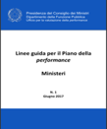











La salute delle risorse
Risorse Etiche
(salute etica)
Stato
Risorse
Risorse Umane
(salute organizzativa)
Risorse Strumentali-Digitali
(salute digitale)
Risorse Relazionali
(salute relazionale)
Risorse Umane
(salute di clima)
Risorse Informative
(salute informativa)
Risorse Umane
(salute professionale)
Risorse Eco-Fin.
(salute Eco-Fin.)
Risorse Umane
(salute di genere)
Risorse Strumentali-Materiali
(salute infra-strutturale)

Slide 16
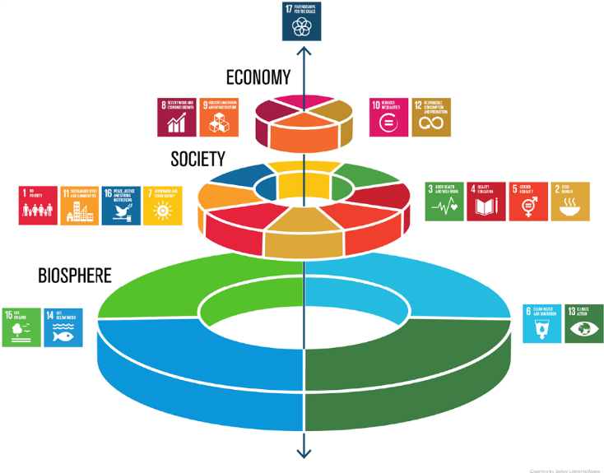
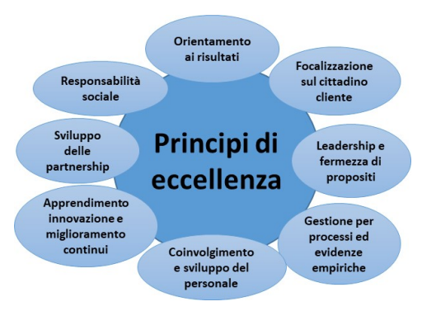
Il Modello CAF
Il Common Assessment Framework è un modello di TQM per l’autovalutazione delle performance nato nel 2000 dal lavoro di cooperazione dei Ministri della Funzione Pubblica europei
SALUTE DELLE RISORSE
VALORE PUBBLICO

Slide 17
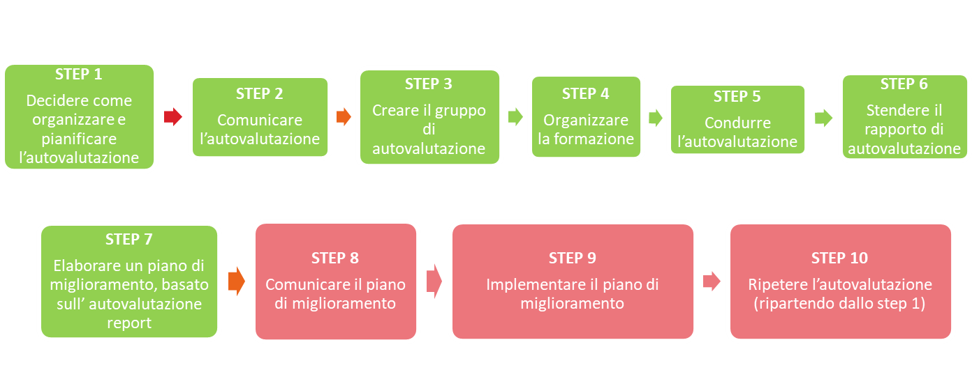
Autovalutare la salute delle risorse
L’autovalutazione è …
un’analisi esauriente, sistematica e periodica, delle attività e dei risultati di un’organizzazione con riferimento a un modello di Total Quality Management
Al fine di…
scattare una fotografia dello stato di salute dell’organizzazione
assumere una visione olistica del funzionamento dell’organizzazione
individuare punti di forza e punti di debolezza, priorità di intervento, azioni di miglioramento a sostengo della realizzazione del Valore Pubblico

Slide 18
CRITERI DI QUALITA’ DEI PIAO (1)
CRITICITA’ STRUMENTI ANTE PIAO | QUALITA’ STRUMENTO PIAO
Burocrazia della performance: piani numerosi, complessi, lunghi, ridondanti, «programmazione rendicontale» | 1) +Semplificazione: -piani, -adempimenti, -doppioni, -pagine, -tempi
Dispersione: prevalenza di attività ordinarie | 2) +Selettività: obiettivi selezionati e prioritari di Valore Pubblico
Scarsa qualità di obiettivi e indicatori di performance e di impatto | 3) +Adeguatezza obiettivi (+ sfidanti) e indicatori (+ congrui, + multidimensionali) e target (+incrementali)
Silos programmatici sovrapposti e scoordinati | 4) +Integrazione verticale (dal mandato, alla strategia, alla tattica) e orizzontale (tra miglioramento performance e gestione rischi)
Performance per la performance; Deficit strutturale di strategia | 5) +quantità, +qualità, +velocità servizi → +benessere cittadini e imprese (+Finalizzazione di ogni sezione programmatica del PIAO verso il Valore Pubblico)

Slide 19
CRITERI DI QUALITA’ DEI PIAO (2)
CRITICITA’ PROCESSI e SOGGETTI ANTE PIAO | QUALITA’ PROCESSO e SOGGETTI PIAO
Programmazione degli obiettivi dopo l’approvazione del bilancio Autoreferenzialità dei processi di programmazione; in particolare, limitato ricorso a forme di valutazione esterna o partecipativa. Mancata partecipazione a tutte le fasi della programmazione dei contributors interni (Responsabili amministrativi competenti sulle politiche e/o sui progetti ) | +Cronoprogramma che parta dall’approvazione del Piano Strategico di competenza (chi fa, che cosa e quando) +Partecipazione esterna degli utenti e stakeholder alla programmazione (verso il Valore Pubblico condiviso) Costituzione di un Integration Team che favorisca: +Partecipazione dei Responsabili delle varie prospettive programmatiche (Responsabile/i politico/i Valore Pubblico e strategie; Responsabile performance, Responsabile anticorruzione e trasparenza, Responsabile salute organizzativa, Responsabile salute professionale + Responsabile economico-finanziario, Responsabile trasformazione digitale, Responsabile comunicazione) +Partecipazione dei contributors interni

Slide 20

Le attività di supporto in corso
  Obiettivi
  Favorire l’introduzione di metodologie di pianificazione e misurazione delle strategie per la generazione di Valore Pubblico, integrate e di supporto al coinvolgimento di utenti, cittadini, contributors e stakeholders
  Favorire l’introduzione di modelli per l’analisi dello stato di salute delle risorse in una visione olistica
  Rafforzare le competenze di Dirigenti e funzionari sui temi del performance management

Slide 21

Caratteristiche delle attività di supporto
Formazione/informazione e accompagnamento on the job
Modalità di lavoro a distanza
Individuazione di un ambito di sperimentazione
Destinatari: Dirigenti e funzionari regionali

Slide 22

Formazione
la struttura del PIAO
la definizione di Valore pubblico e strategie
la Performance organizzativa in logica funzionale al raggiungimento del valore pubblico
il Risk management per la protezione del valore pubblico
le modalità di definizione e costruzione di obiettivi, indicatori di risultato e di impatto
l’importanza dello Stakeholder engagement
la salute delle risorse e il Modello CAF

Slide 23

Accompagnamento, supporto e simulazioni
Riflessione guidata da griglie di lavoro basate su PIAO tipo
Lavoro cooperativo sulle griglie da parte del gruppo di lavoro
Estensione in itinere del lavoro svolto al PIAO
Supporto all’autovalutazione organizzativa
Valore pubblico e strategie
Performance
Risk management
Obiettivi, indicatori di risultato e di impatto
Mappatura degli stakeholder
Salute organizzativa e capitale umano
Modello CAF e autodiagnosi organizzativa

Slide 24
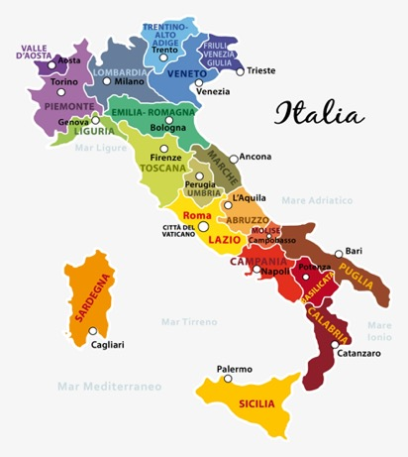
Le regioni coinvolte
REGIONI (step I) | REGIONI (step II)
BASILICATA | ABRUZZO
EMILIA-ROMAGNA | CAMPANIA
FRIULI VENEZIA GIULIA | LAZIO
LIGURIA | LOMBARDIA *
TOSCANA | PIEMONTE
 | PUGLIA *
 | SARDEGNA *
 | SICILIA
 | UMBRIA *
 | VALLE D’AOSTA
 | Provincia Autonoma di BOLZANO
 | Provincia Autonoma di TRENTO *

Slide 25

Grazie

